Slide 1
第十八章 命题逻辑

Slide 2
§1 命题代数
定义18.1:设T={F,→}，这里ar(F)=0，ar(→)=2。称任何这样的T-代数为命题代数。
例:对于Z₂={0,1}，构造T-代数。
令F_{Z2}:Z₂⁰={∅}→Z₂, F_{Z2}(∅)=0,
→_{Z2}:Z₂²→Z₂, →_{Z2}(m,n)=1+m·(1+n)
“+,·”是模2加法和乘法运算.
构成了一个命题代数。a·b简写为ab。

Slide 3
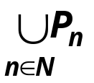
由可列集X={x₁,…,x_{n},…}生成的自由{F,→}代数P(X)，这也是命题代数。
P₀={F,x₁,…,x_{n},…}
P₁={(→,a_{i},a_{j})|a_{i},a_{j}∈P₀}
={(→,F,F)}∪{(→,F,x_{i})|x_{i}∈X}∪
{(→,x_{i},F)|x_{i}∈X}∪{(→,x_{i},x_{j})|x_{i},x_{j}∈X}
P₂={(→,a_{i},a_{j})|a_{i}∈P₀,a_{j}∈P₁}∪{(→,a_{i},a_{j})|a_{i}∈P₁ , a_{j}∈P₀}
P(X)为：P(X)=
按类型T=({F,→},ar)定义P(X)上的运算:
把0元运算F_{P(X)}规定为P(X)中的特定元素F
二元运算→_{P(X)}定义为:
→_{P(X)}(p,q)=(→,p,q)，
构成了X上T-代数[P(X),F_{P(X)},→_{P(X)}],即命题代数
自由代数

Slide 4
定义18.2:设X是可列集，X上的自由T-代数称为X上关于命题演算的命题代数，记为P(X)，并称X为命题变量集，X中的元素称为命题变元，P(X)中的每个元素称为命题演算的合式公式，简记为wff，仅由一个命题变元符组成的合式公式称为原子公式，所有原子公式全体称为原子公式集。

Slide 5
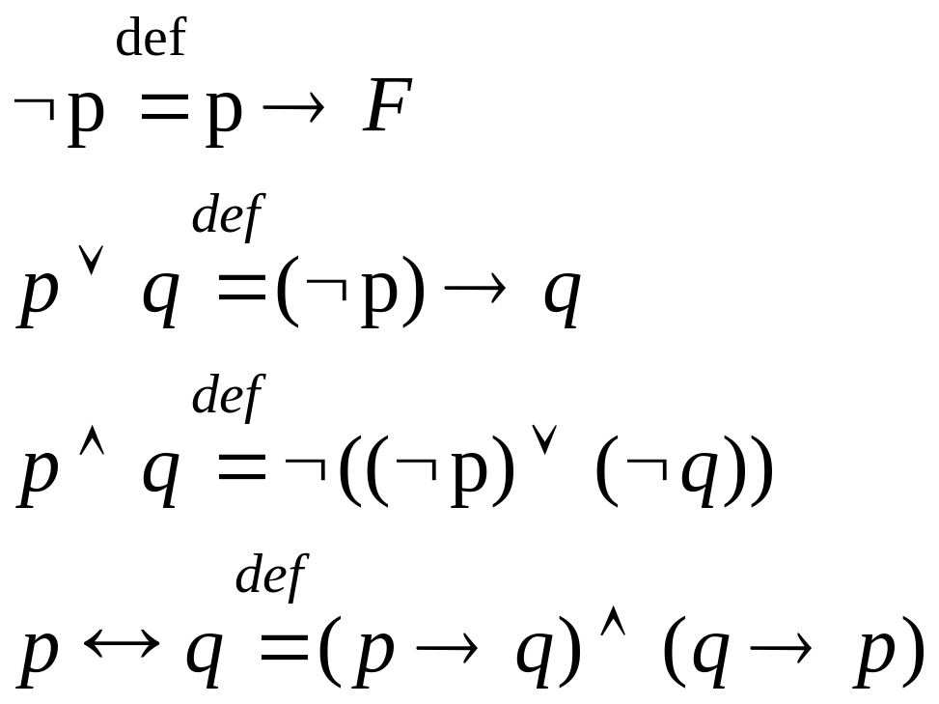
在任何命题代数中，可利用F和→定义一元运算¬和其它二元运算∨,∧,↔，定义为：

Slide 6
(¬p)∨(¬q)可简写为¬p∨¬q。
运算的优先次序排列为：
¬ > ∧ > ∨ > → > ↔
在相同优先级的运算之间，先左后右。

Slide 7
§2 命题演算的语义
一、P(X)的赋值
定义18.3:设P(X)是X上关于命题演算的命题代数，称P(X)→Z₂的同态映射v为P(X)的赋值。对于任意的p∈P(X)，若v(p)=1则称p按赋值v为真，若v(p)=0则称p按赋值v为假。
定理18.1:设A为命题代数，v₀为X→A的映射，则v₀可唯一扩张为P(X)→A的同态映射v。

Slide 8
定义18.4:设v₀为X→Z₂的映射，称v₀为命题变元的一个指派。
v(p→q)=v(p)→v(q)=1+v(p)(1+v(q))
=1+v(p)+v(p)v(q)；
v(¬p)=v(p→F)=v(p)→v(F)=1+v(p)(1+v(F))
=1+v(p)(1+0)=1+v(p)；
v(p∨q)=v(¬p→q)=v(¬p)→v(q)
=1+(1+v(p))(1+v(q)) =v(p)+v(q)+v(p)v(q)；
v(p∧q)=v(¬(¬p∨¬q))=1+v(¬p∨¬q)
=v(p)v(q);
v(p↔q)=v((p→q)∧(q→p))
=1+v(p)+v(q)

Slide 9
二、P(X)中元素的解释和真值表
把P(X)中的每个元素(即命题演算的合式公式)解释为可判断真假的语句
原子公式集中的每个原子公式(命题变元x)表示任意的简单命题(即原子命题)
P(X)中的其它元素表示复合命题。
对任意p∈P(X)和给定的赋值v:P(X)→Z₂，若v(p)=1，则说p 所表示的命题为真，简称p为真；若v(p)=0，则说p所表示的命题为假，简称p为假。

Slide 10
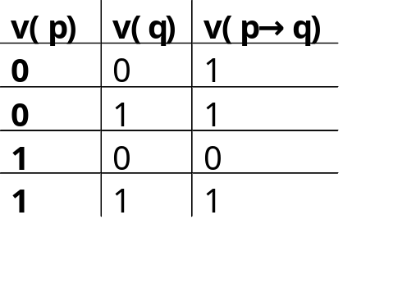
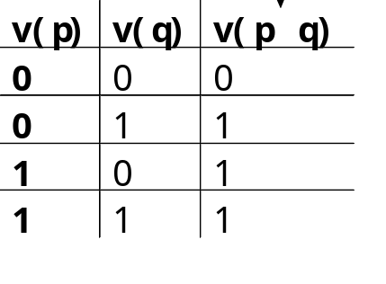
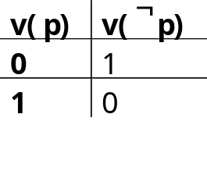
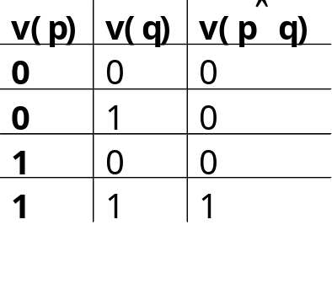
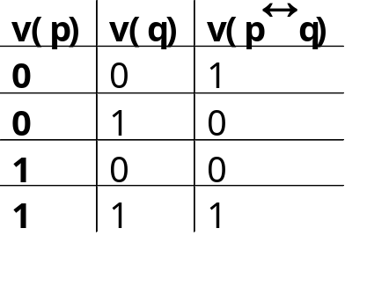
在P(X)上所定义的一元和二元运算¬,∧,∨, →,↔,可分别解释为命题联结词“非”，“合取”，“析取”，“蕴含”和“等价”。
列出下述表格(在表中p表示v(p))：
通过对P(X)的解释,命题代数P(X)所建立的形式系统就可以表示我们所熟悉的命题.

Slide 11
对任意的v₁,v₂,…v_{n}∈Z₂,将v₁,v₂,…v_{n}分别指派给x₁,x₂,…x_{n}
由定理18.1知此指派可唯一扩张为赋值v:P(X_{n})→Z₂,
此时对任意p∈P(X_{n}),都有确定的真值v(p)∈Z₂
由此定义n元真值函数f_{p}:Z₂^{n}→Z₂,使得f_{p}(v₁,v₂,…v_{n})=v(p).
定义18.5:函数f: Z₂^{n}→Z₂称为n元真值函数

Slide 12
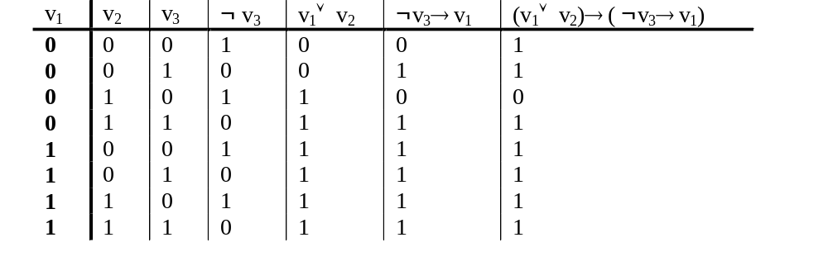
定义18.6:设p∈P(X)，定义p的n元真值函数f_{p}:Z₂^{n}→Z₂为：f_{p}=v(p)，称f_{p}为p的真值函数。由p的真值函数所建立的函数值表称为p的真值表。
例:写出合式公式(x₁∨x₂)→(¬x₃→x₁)真值表

Slide 13
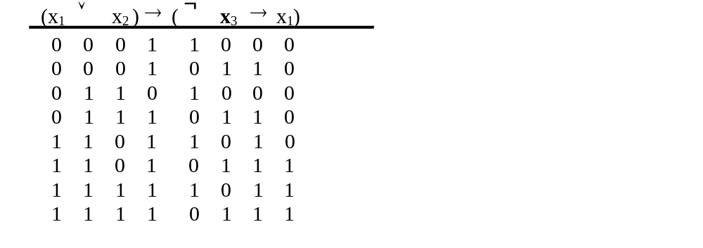
以后可简写为:

Slide 14
三、语言蕴含
定义18.7：设A⊆P(X),q∈P(X)，若对所有使得v(p)=1(对一切p∈A)的赋值v，都有v(q)=1，则称q是假设集A的后件，或称A语义蕴含q，记为A╞q，用Con(A)表示A的后件全体，即Con(A)={p∈P(X)|A╞p}。
注意：A是P(X)的子集，但A本身不是命题公式。
由定义知，对于A中的任意元素p，对所有使得A中元素的赋值为1的赋值v，都有v(p)=1，因此A⊆Con(A).

Slide 15
又因为不存在赋值v使得v(F)⊆{1}，所以对任意的p∈P(X)总有p∈Con(F)。
即对任意q∈P(X)，有{F}╞q。
定义18.8:设p∈P(X)，若对P(X)的任意赋值v都有v(p)=1，则称p是有效的，也称为重言式。若对P(X)的任意赋值v都有v(p)=0，则称p是永假式。
因此若∅╞p，则p就是重言式，简记为╞p
注意A╞p是命题逻辑元语言中的陈述句，但它本身不是P(X)中的元素。

Slide 16
例：{¬p}╞p→q
例：{x₁→(x₂→x₃),x₂}╞x₁→x₃

Slide 17
引理18.1:Con 有如下性质：
(i)A⊆Con(A)
(ii)若A₁⊆A₂，则Con(A₁) ⊆Con(A₂)
(iii)Con(Con(A))=Con(A)
定义18.9：设p,q∈P(X)，若对P(X)的任意赋值v有v(p)=v(q)，则称p,q等值。

Slide 18
定理18.2:下述结论是等价的。
(1)p,q等值。
(2)╞p↔q。
(3)p,q有相同的真值函数和真值表。
定理18.3:对任意p,q,r∈P(X)有下述结论：
(1)╞¬¬p↔p；
(2)╞¬(p∧q)↔¬p∨¬q；
(3)╞¬(p∨q)↔¬p∧¬q；
(4)╞¬(p₁∨p₂∨…∨p_{n})↔¬p₁∧¬p₂∧…∧¬p_{n}
(5)╞¬(p₁∧p₂∧…∧p_{n})↔¬p₁∨¬p₂∨…∨¬p_{n}

Slide 19
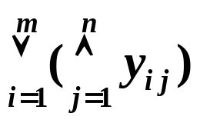
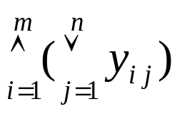
四、析取范式和合取范式
定义18.10:形式为
的合式公式称为
析取范式，形式为
的合式公式称
为合取范式，这里y_{ij}为某个命题变元x_{k}或其否定¬x_{k}。
例：(x₁∧x₂)∨(¬x₁∧x₂)∨(x₁∧¬x₂∧¬x₃)是析取范式，而 (x₁∨¬x₂) ∧ (¬x₁∨ x₃)是合取范式。

Slide 20
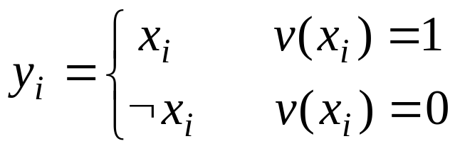
定理18.4:任何命题合式公式(即P(X)中的元素)都有只含命题变元及¬,∨,∧这三种运算的合式公式与该命题合式公式等值
证明:对任意p=p(x₁,x₂,…x_{n})∈P(X_{n})
1.对P(X_{n})中任一赋值v恒有v(p(x₁,x₂,…x_{n})) =0
2.存在P(X_{n})中的赋值v使得v(p(x₁,x₂,…x_{n})) =1
构造与该指派所对应的合式公式y₁∧y₂∧…∧ y_{n}, 使得:
目标是v(y_{i})=1

Slide 21
定义18.11:一个合式公式若不是永假式，则用定理18.4的证明方法得到的等值析取范式称为该合式公式的标准析取范式。
推论18.1:每个非重言式必等值于一个合取范式。
定义18.12:一个合式公式若不是重言式，则用推论18.1的证明方法得到的等值合取范式称为该合式公式的标准合取范式。

Slide 22
例：求与(x₁→x₂)→(¬x₃)等值的标准析取范式和标准合取范式。

Slide 23
作业: P241 :5,6,7

